Slide 1
সবাইকে
শুভেচ্ছা

Slide 2
শিক্ষক পরিচিতি
মোঃ আজিজুর রহমান
সহকারি শিক্ষক
কান্দিগাঁও সরকারি প্রাথমিক বিদ্যালয়
কমলগঞ্জ, মৌলভীবাজার

Slide 3
পাঠ পরিচিতি
শ্রেনিঃ প্রথম
বিষয়ঃ বাংলা
আজকের পাঠঃ হনহন পনপন
সময়ঃ ৩৫ মিনিট

Slide 4
শিখনফল
শোনা:
২.১.১ ছড়া শুনে আনন্দ লাভ করবে ও তার অভিমত প্রকাশ করবে।
বলা:
২.১.২ পাঠ্য বইয়ের ছড়া বলতে পারবে ।

Slide 5
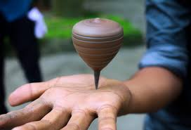
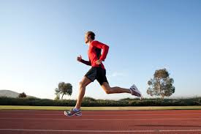
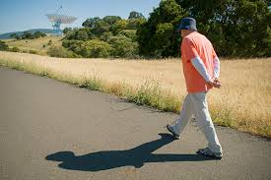
এসো কিছু ছবি দেখি
ছবিতে কি কি দেখতে পাচ্ছ?

Slide 6
আজকের পাঠঃ হনহন পনপন

Slide 7
চলে হন হন

Slide 8
ছোটে পন পন

Slide 9
ঘোরে বন বন

Slide 10
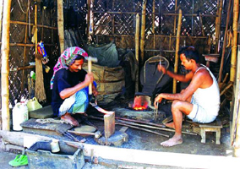
কাজে ঠন ঠন

Slide 11
পাঠ্য বইয়ের সাথে সমন্বয়

Slide 12
দলীয় কাজ
১ম দলঃ ছড়ার ১ম ২লাইন
২য় দলঃ ছড়ার শেষ ২ লাইন

Slide 13
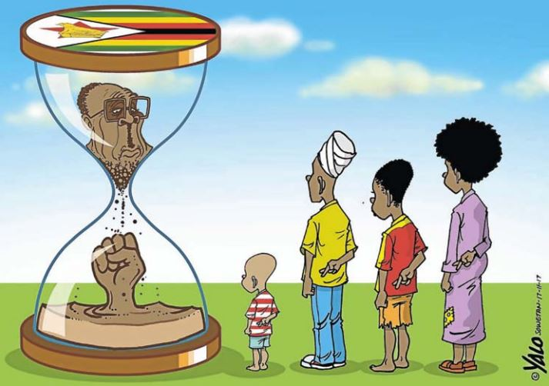
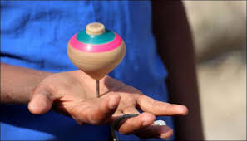
একক কাজ
এখানে কোনটি ছড়ার ৩য় লাইন?

Slide 14
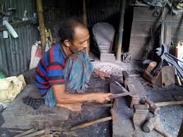
মূল্যায়ন
ছবি দেখে ছড়ার লাইন বল
কাজে ঠন ঠন
ঘুরে ভন ভন

Slide 15
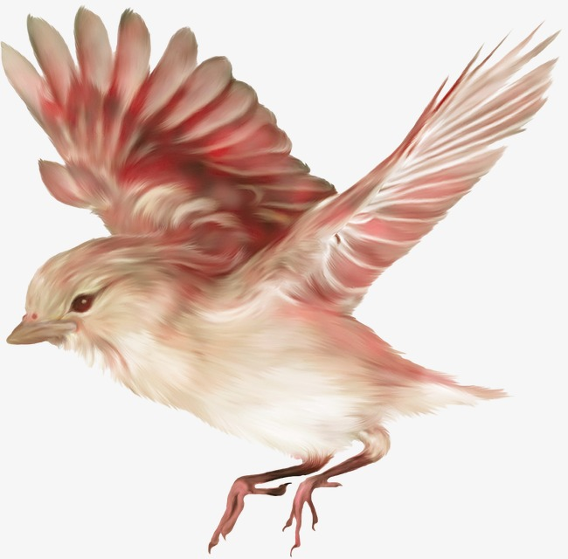
ধন্যবাদ

